Slide 1
Bulharsko
Přechod ke komunismu

Slide 2
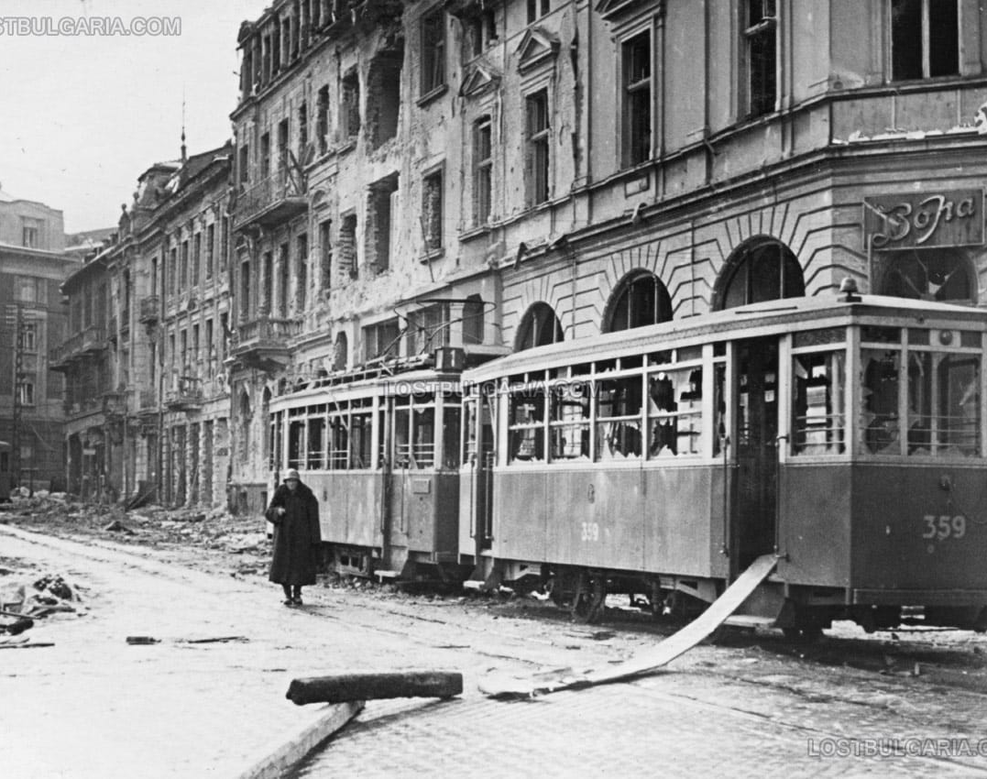
Spojenecké bombardování Bulharska na v roce 1944

Slide 3
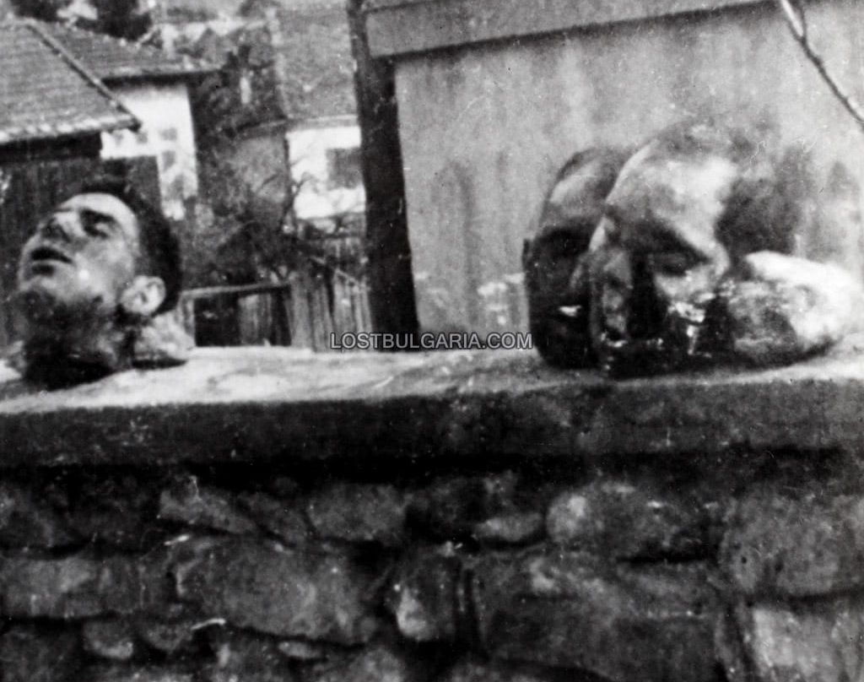
Hlavy partyzánů vystavené na výstrahu po trestní expedici vládních jednotek

Slide 4
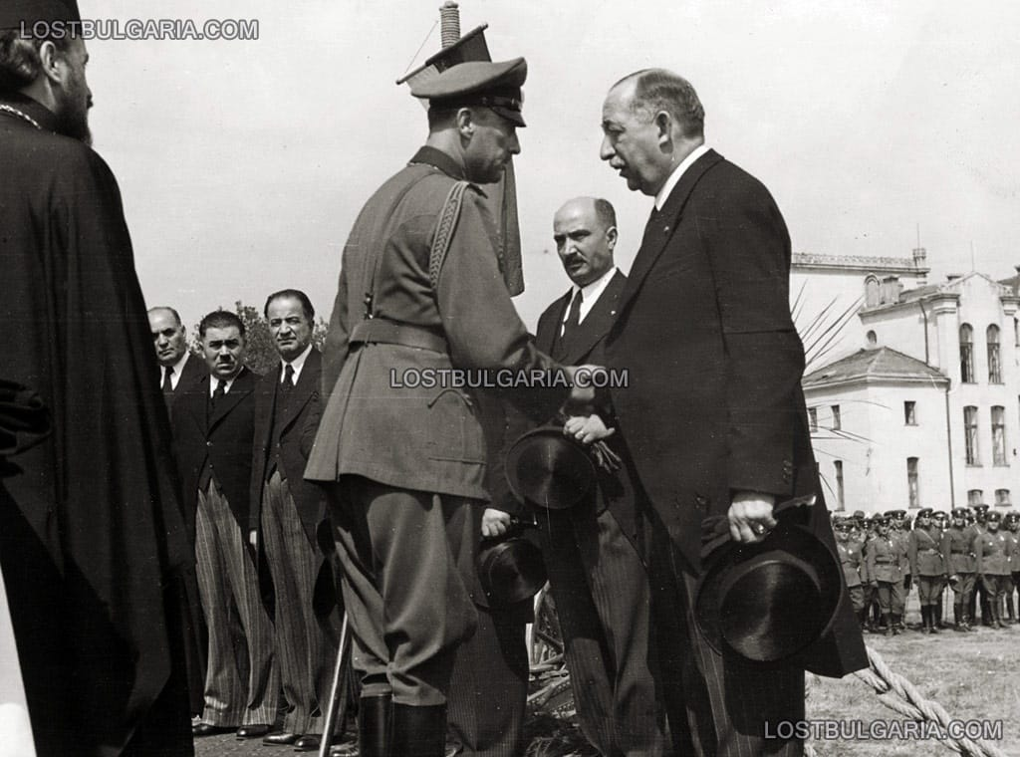
Bratr krále Borise Kiril (v uniformě) a předseda vlády prof. Bogdan Filov

Slide 5
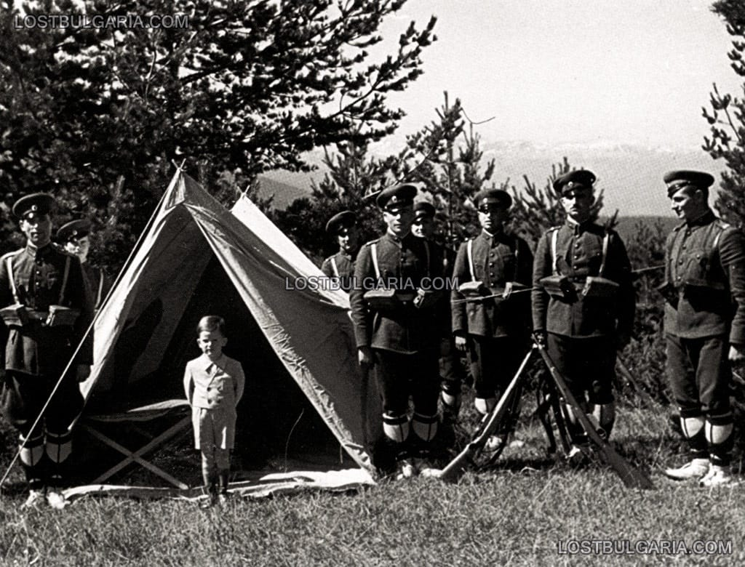
„Král“ Symeon na manévrech bulharské armády v létě roku 1944.

Slide 6
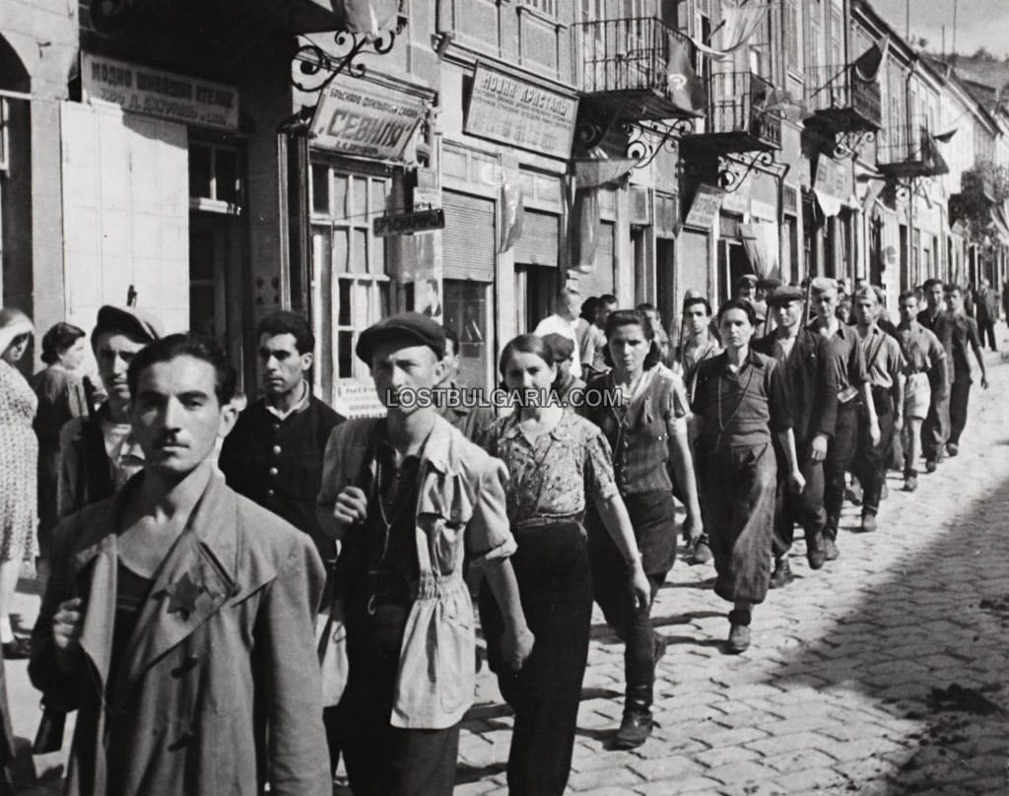
Partyzánská jednotka vstupuje do Velikého Trnova během puče 9. září 1944

Slide 7
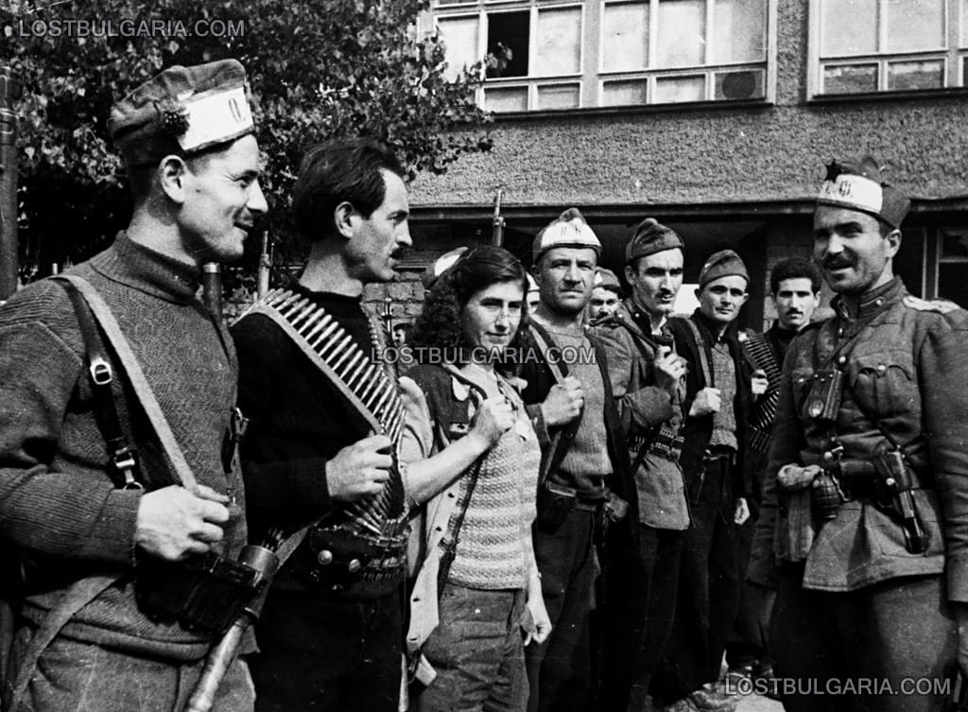
Partyzáni na ulici v Sofii 9. září 1944

Slide 8
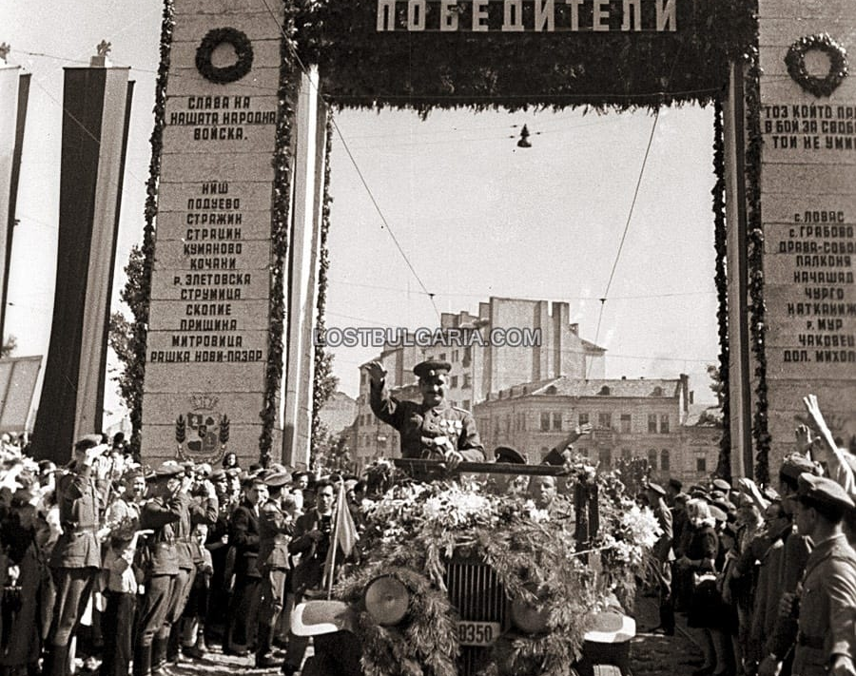
Vítání Rudé amády. Asi jediný příklad toho, kdy byla armáda státu, který vyhlásil válku jinému suverénnímu státu, vítána podobným způsobem

Slide 9
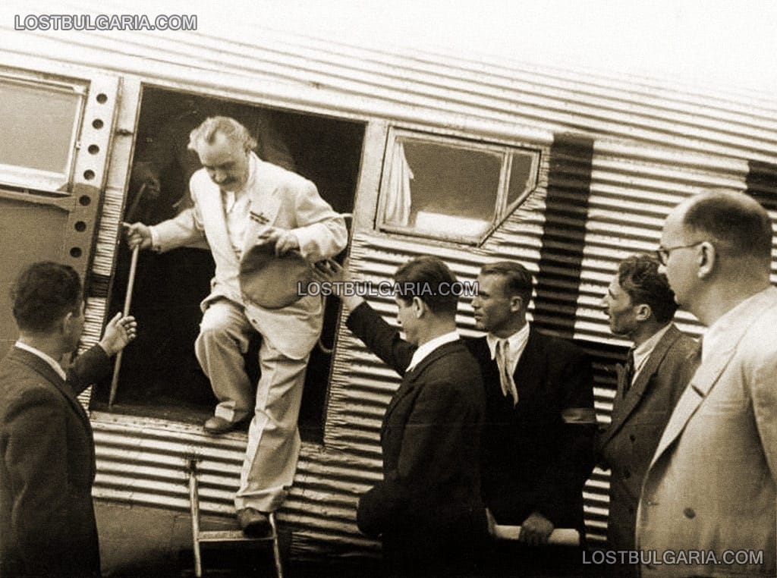
Předseda Komunistické strany Bulharska a bývalý předseda Komunistické internacionály Georgi Dimitrov přilétá z Mosky do vlasti

Slide 10
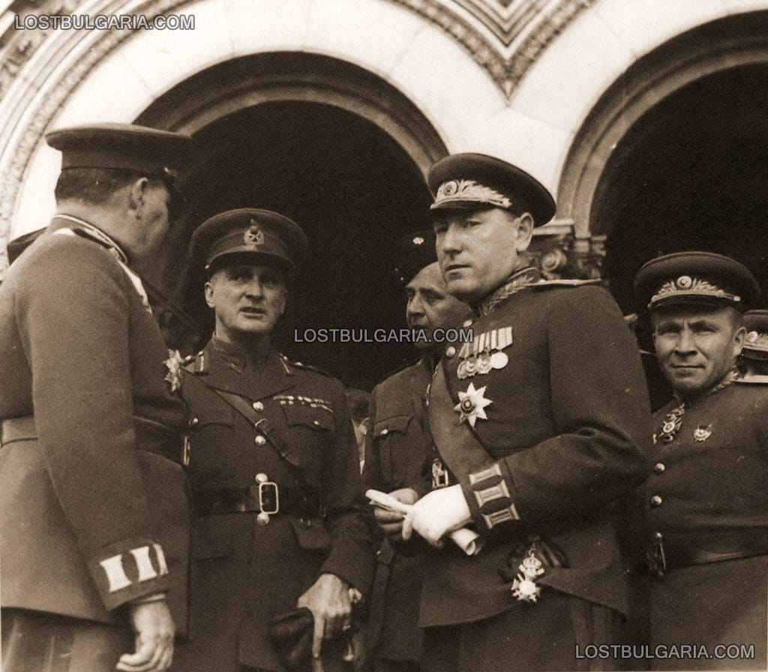
Členové spojenecké kontrolní komise v Sofii

Slide 11
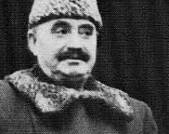
Georgi Dimitrov

Slide 12
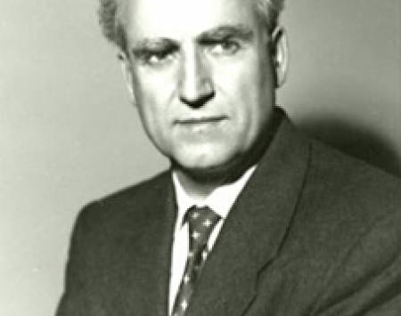
Georgi Dimitrov Gemeto

Slide 13
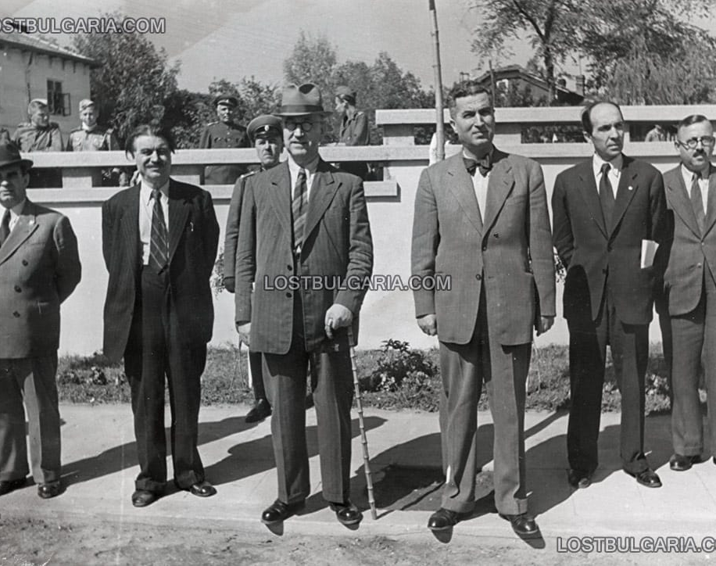
Kimon Georgiev (v brýlích) v čele bulharské vlády

Slide 14
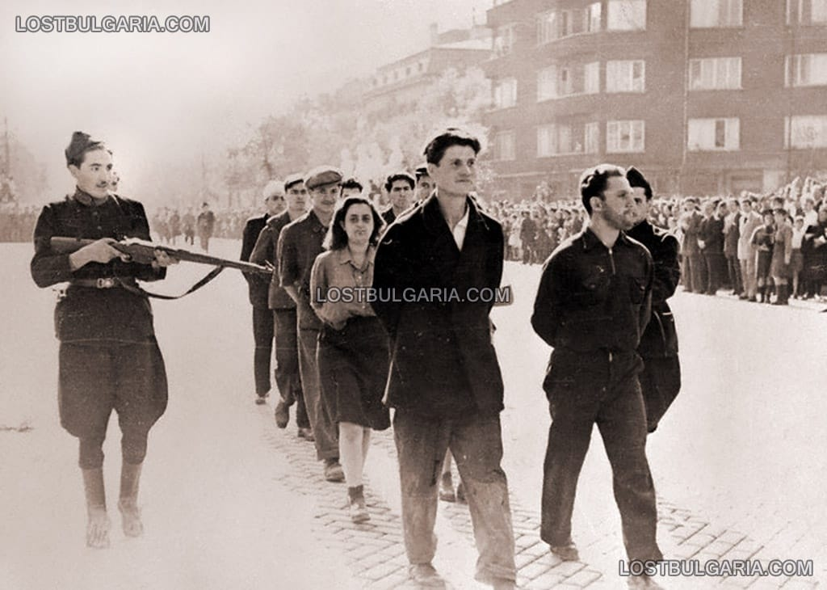
Veřejné represálie v Sofii

Slide 15
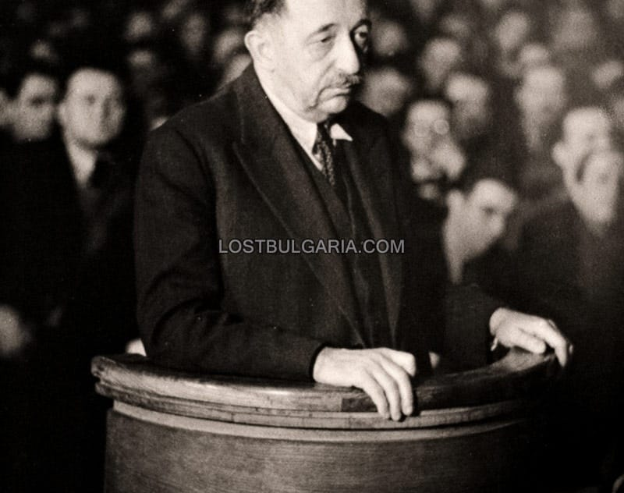
Válečný premiér Bogdan Filov na soudu

Slide 16
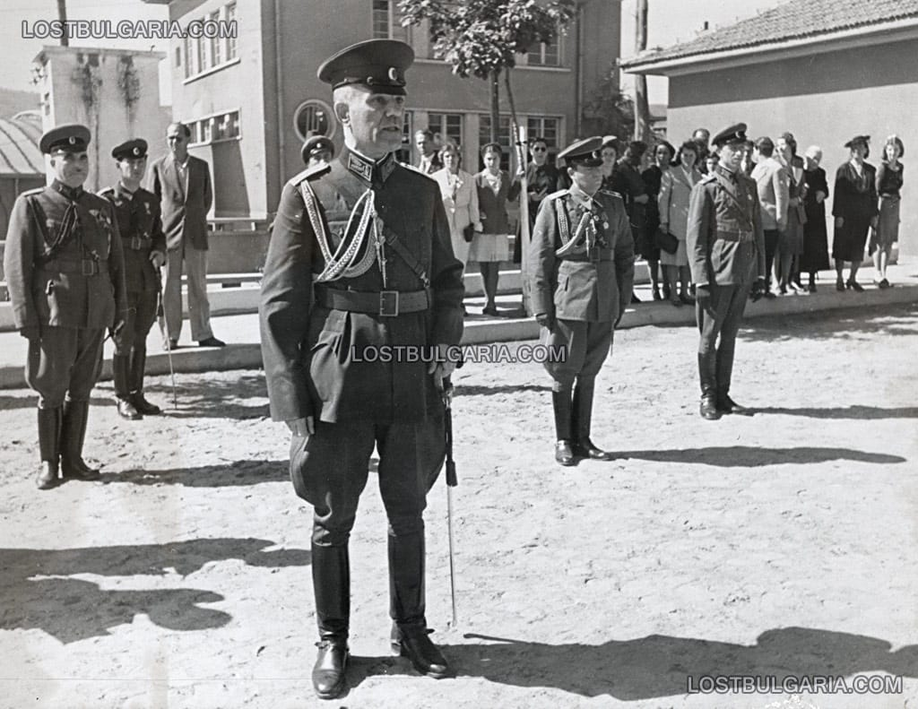
Ministr obrany Damjan Velčev z hnutí Zveno. V roce 1946 byl odvolán a vyslán jako vyslanec do Švýcarska, odkud se již do vlasti nevrátil. Zemřel v roce 1957

Slide 17
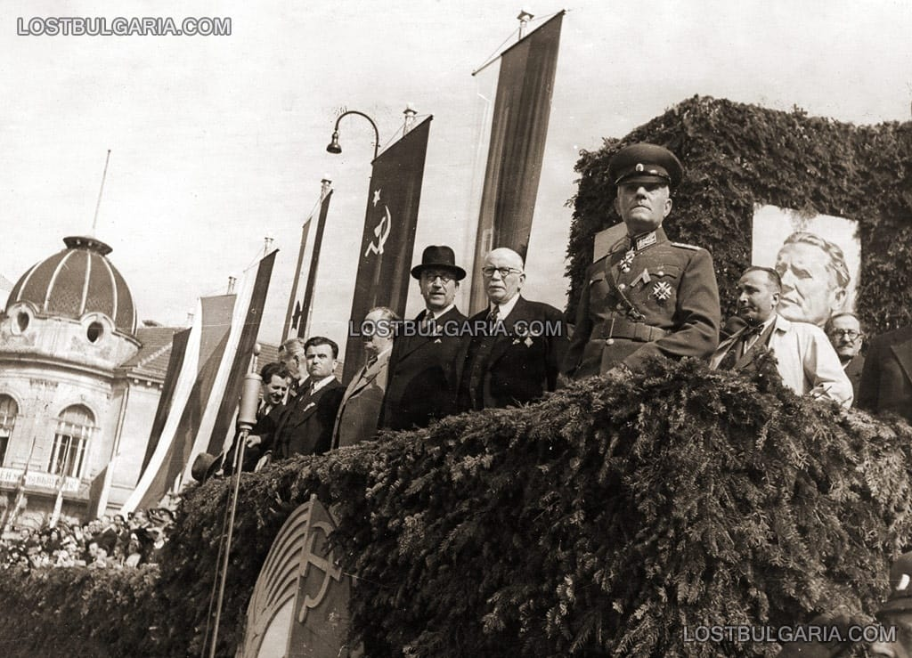
Damjan Velčev, Kimon Georgiev, Georgi Dimitrov, Anton Jugov na vojenské přehlídce po konci války v roce 1945

Slide 18
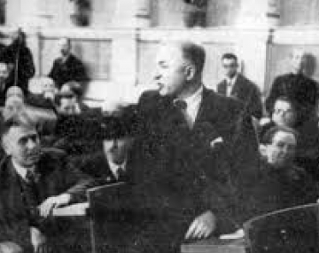
Bouřlivá debata Nikoly Petkova v parlamentu

Slide 19
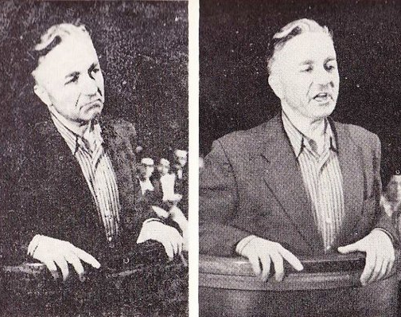
Nikola Petkov jako obžalovaný

